Slide 1

Číslo projektu | CZ.1.07/1.5.00/34.0423
Číslo materiálu | DUM IX – Předpis lineární funkce
název školy | Střední škola a Vyšší odborná škola cestovního ruchu, Senovážné náměstí 12, České Budějovice 370 01
Autor | Mgr. Jan Baštář
Tematický celek | Funkce
Ročník | 1
Datum tvorby | 22. 2. 2013

Slide 2
Anotace:
Prezentace obsahuje pojmy, lineární funkce, soustavy lineárních rovnic, bod, předpis
Metodické pokyny: výukový materiál

Slide 3
Předpis lineární funkce
Zjišťování předpisu lineární funkce, když známe body, jimiž funkce prochází
Pomocí vyřešení soustavy lineárních rovnic s využitím sčítací metody

Slide 4
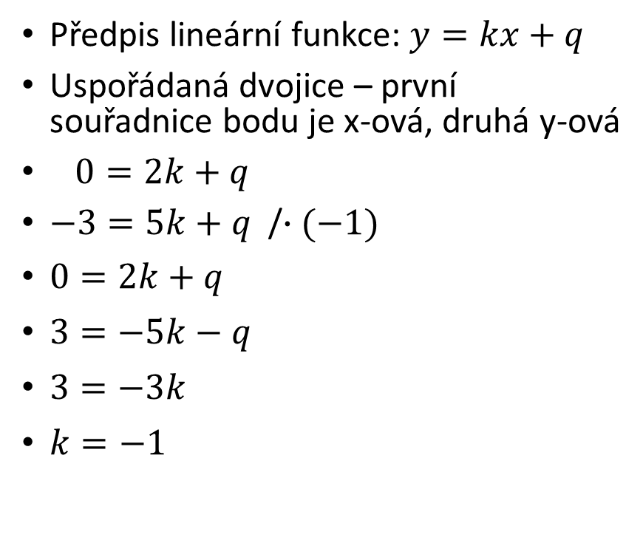
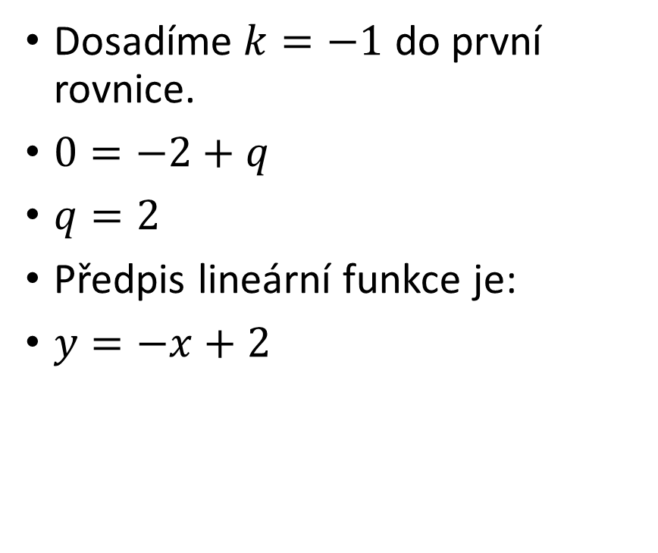
Lineární funkce prochází body A=[2;0] a B=[-3;5] určete předpis lineární funkce

Slide 5
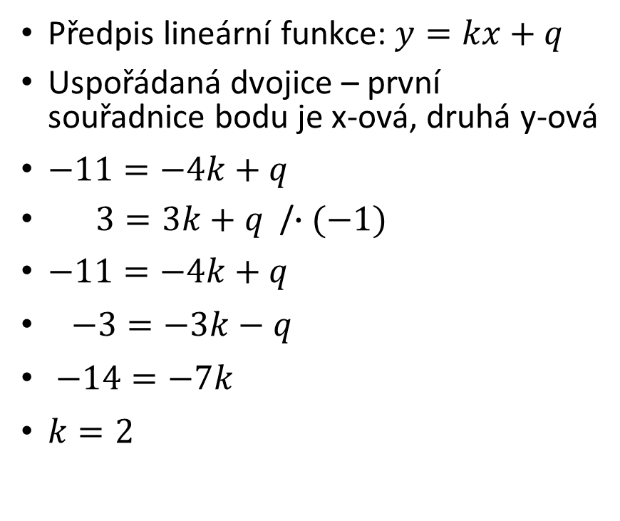
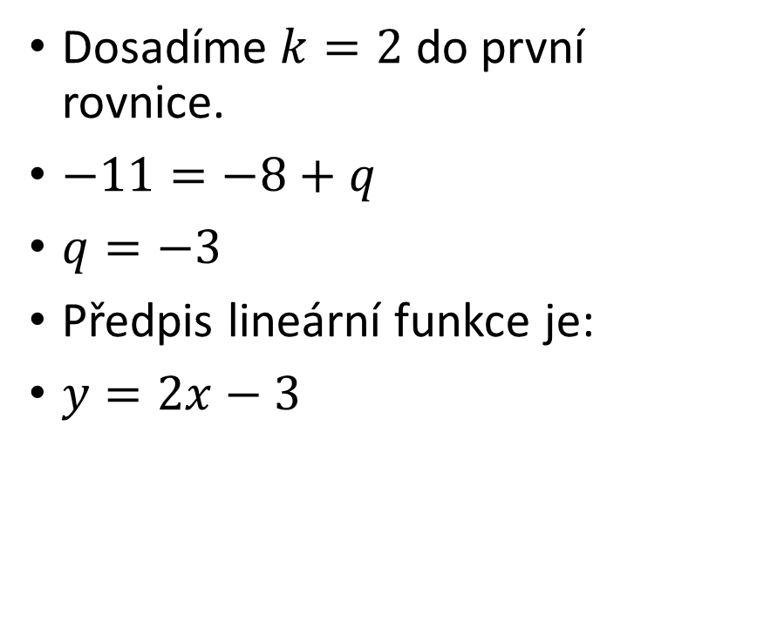
Lineární funkce prochází body A=[-4;-11] a B=[3;3] určete předpis lineární funkce

Slide 6
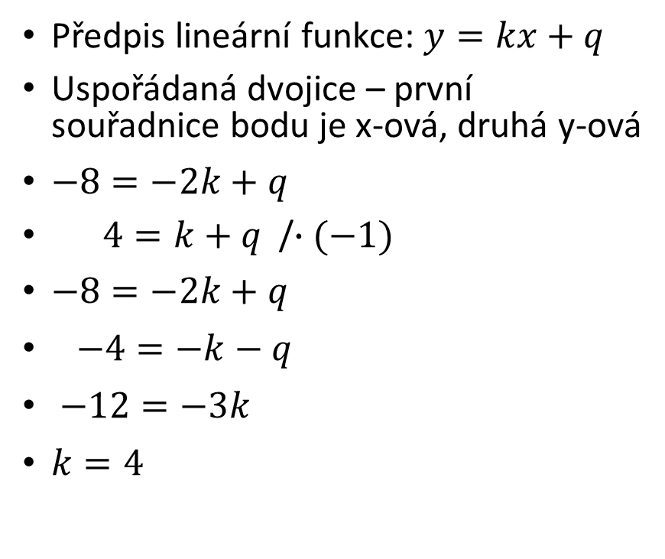
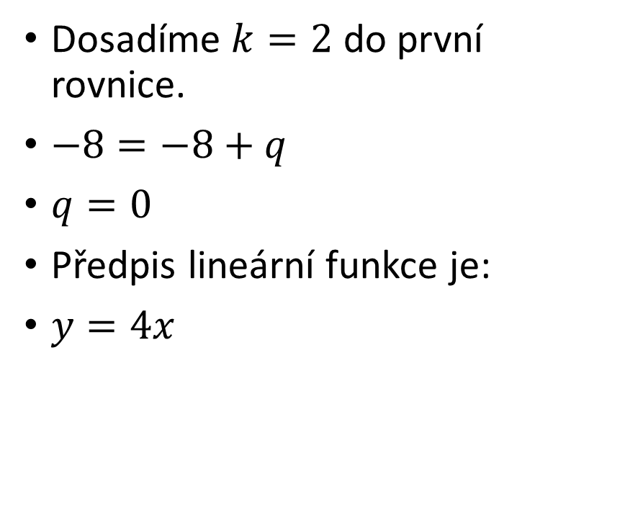
Lineární funkce prochází body A=[-2;-8] a B=[1;4] určete předpis lineární funkce

Slide 7
Děkuji za pozornost

Slide 8
Zdroje vlastní

